Slide 1





Desafio
Desafio 3: Gere planos de ação a partir de análises com SQL
Marcelo França Jr. #143970

Slide 2

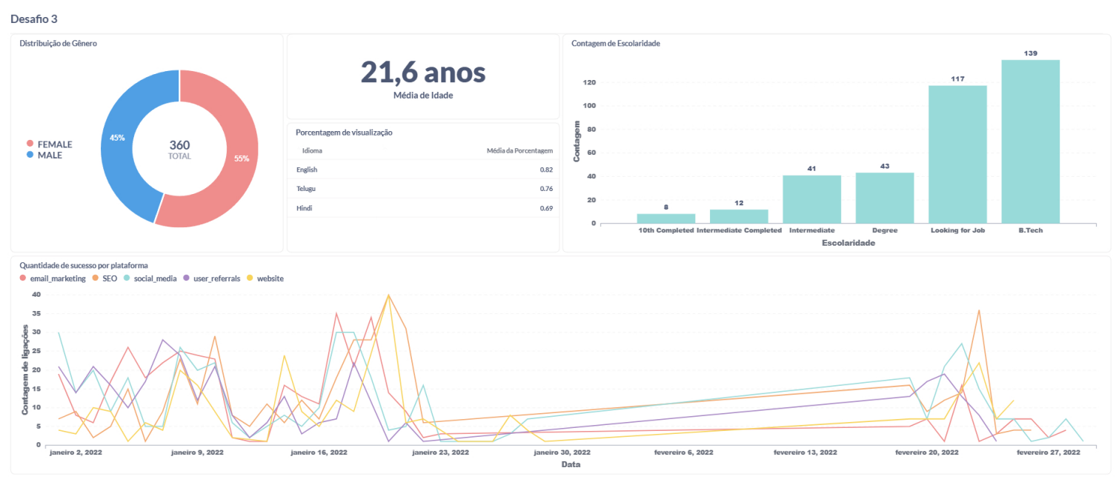
Dashboard
Insira o print do dashboard aqui

Slide 3
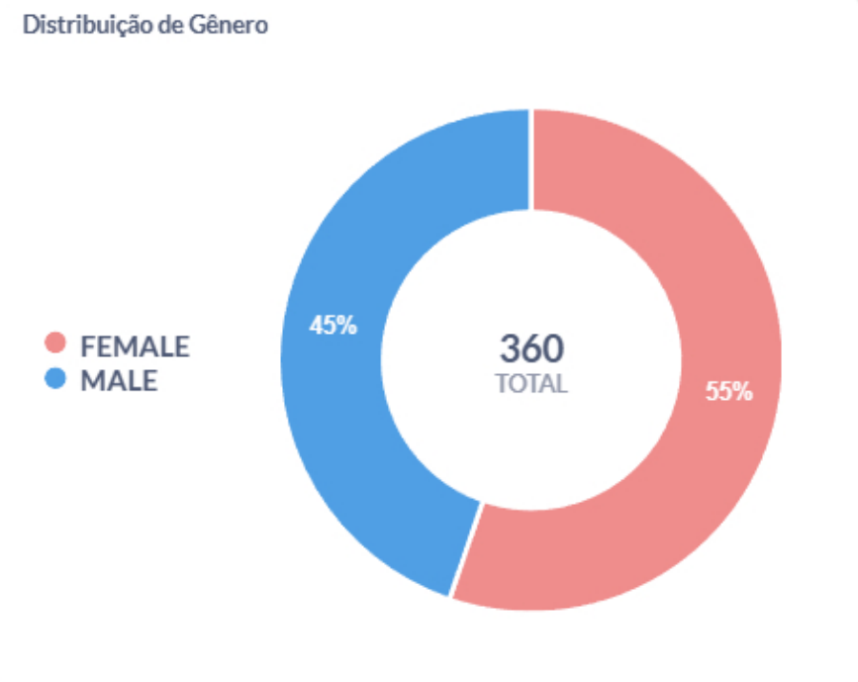

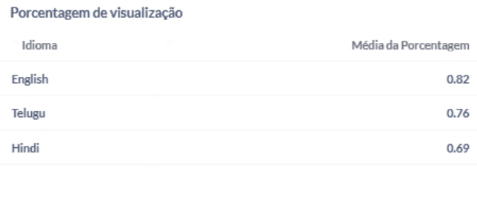
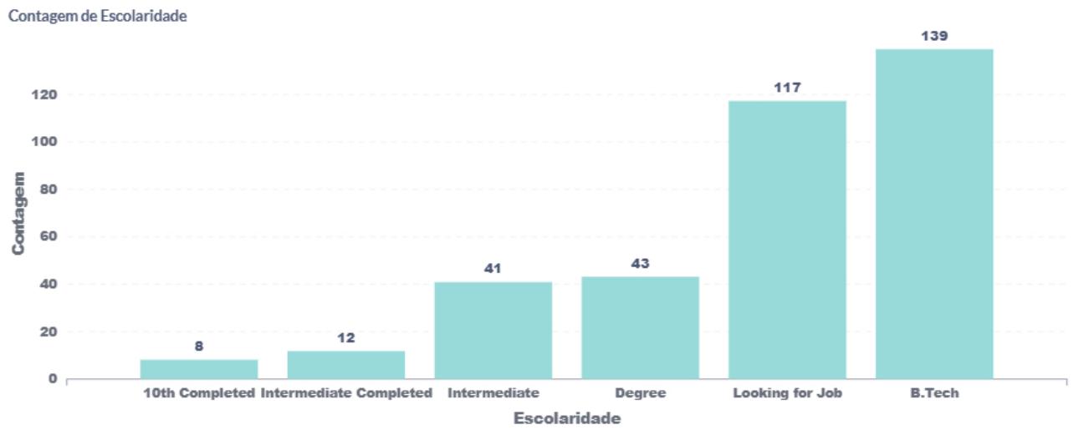
Gráfico 1 – Distribuição de Gênero
Gráfico 2 – Média de Idade
Gráfico 3 – Porcentagem de visualização
Gráfico 4 – Contagem de Escolaridade

Slide 4
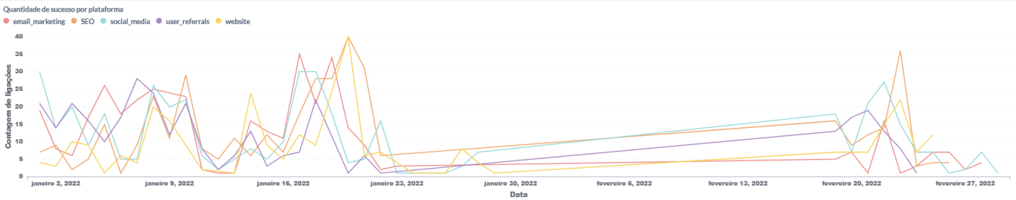
Gráfico 5 – Quantidade de sucesso por plataforma

